Slide 1

Entorno del sistema
Sistemas Operativos
Mery Yolima Uribe Rios

Slide 2
Variables de entorno

Slide 3
Variables de entorno
Variable dinámica que puede ser usada o afectar la ejecución de un proceso.
Pueden ser editables y dependen de cada sistema operativo.
El objetivo es acceder a rutas, valores o aplicaciones que cambian según el entorno, PC o sistema o el usuario que los utilice.
Cada sistema operativo maneja ciertas variables de entorno y los usuarios pueden crear para ejecuciones propias o para todos los usuarios del dispositivo.

Slide 4
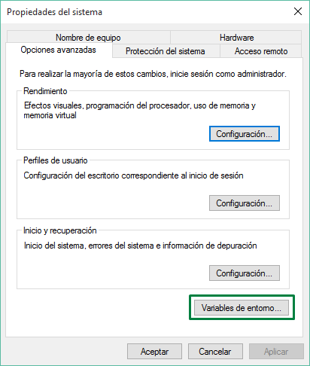
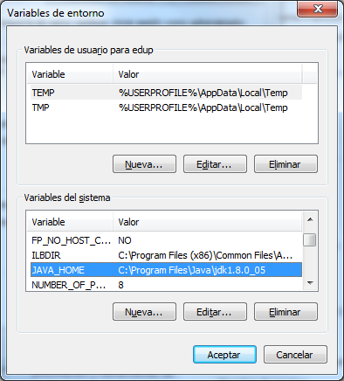
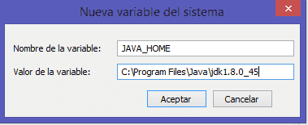
Variables de entorno - windows

Slide 5
Variable | Descripción
%APPDATA% | Muestra una ruta de acceso al directorio predeterminado que contiene los programas del usuario (por defecto: C:\Program Files\.
%COMPUTERNAME% | Muestra el nombre dado a un equipo.
%DATE% | Muestra la fecha actual.
%ERRORLEVEL% | Contiene el código del error del último comando utilizado.
%HOMEDRIVE% | Contiene la letra de la unidad en la que está ubicado el directorio actual del usuario.
%HOMEPATH% | Contiene la ruta de acceso completa al directorio actual del usuario.
%NUMBER_OF_PROCESSOR% | Contiene la cantidad de procesadores presentes en el sistema.
%OS% | Contiene una cadena de caracteres que describen el sistema operativo instalado. Se debe tener en cuenta que Windows 2000 se identifica como WINDOWS_NT.
%PATH% | Especifica la ruta de acceso a los archivos ejecutables más importantes del sistema.
%PATHEXT% | Describe las extensiones que el sistema considera ejecutables.
%PROCESSOR_ARCHITECTURE% | Describe la arquitectura del procesador (x86 para equipos Intel, IA64 para arquitecturas RISC).
%RANDOM% | Muestra un número entero entre 0 y 32167 elegido al azar por el sistema.
%SYSTEMDRIVE% | Contiene la letra de la unidad en la que se ubica el sistema (por lo general C:).
%SYSTEMROOT% | Contiene la ruta de acceso al directorio raíz del sistema.
%TEMP% | Contiene la ruta de acceso al directorio temporal para las aplicaciones.
%TMP% | Contiene la ruta de acceso al directorio temporal para las aplicaciones.
%TIME% | Muestra la hora del sistema.
%USERDOMAIN% | Contiene el dominio al que pertenece la cuenta actual.
%USERNAME% | Contiene el nombre de usuario que corresponde a la cuenta actual.
%USERPROFILE% | Contiene la ubicación del perfil de usuario de la cuenta actual.
%WINDIR% | Contiene la ruta de acceso al directorio del sistema (generalmente C:\WINDOWS o C:\WINNT).

Slide 6
Variables de entorno - windows
cmd
Ver: echo %variable%
Editar: set variable = directorio/programa/exe → temporal
Editar: set m variable = directorio/programa/exe
Concatenar: set variable = %variable%;directorio/programa/exe
Crear: setx TMP "%USERPROFILE%\AppData\Local\Temp"

Slide 7
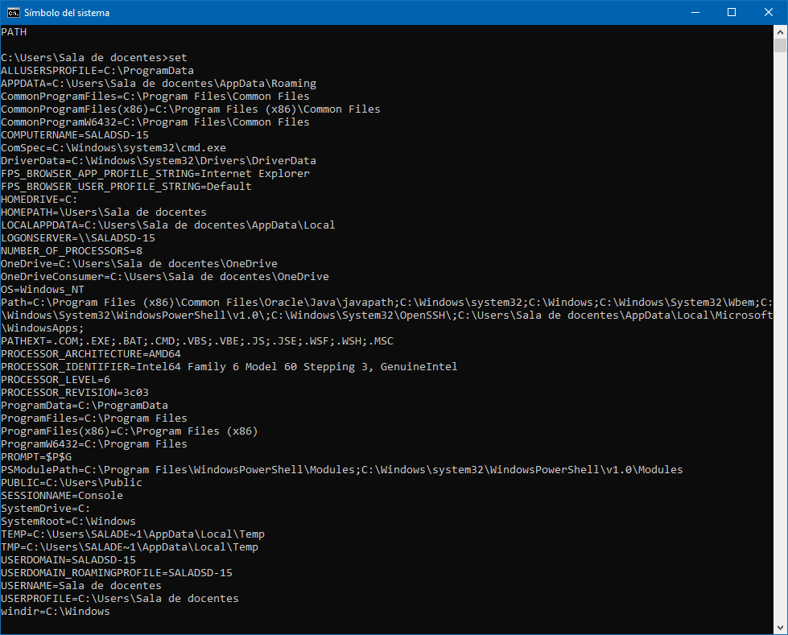
Listado
set

Slide 8
Variables de entorno – Linux-macOS
terminal
Ver: echo variable
printenv variable
Ver: listado printenv o env
Revertir variable creada: unset VAR
Editar: set variable = directorio/programa/exe
export VAR=’value’
Concatenar:
export VAR=${VAR}:’value’
Crear: export VAR="value”

Slide 9
Comandos de búsqueda
Windows
tamaño:
fecha:
clase:
dir /s terminobusqueda

Slide 10
Comandos de búsqueda
Linux
find
locate: más eficiente y rápido porque busca consultas en una base de datos que contiene bits y partes de archivos y sus rutas correspondientes en el sistema de archivos
grep: imprimir líneas que coinciden con un patrón de uno o más archivos. Buscar archivos cuando se conoce una cadena de caracteres en particular que contiene un archivo.

